Slide 1
A toborzás kihívásai az új generációk körében
Szentes Balázs gazdasági tanár Pannon Egyetem GTK szentesb@gtk.uni-pannon.hu | Galambos Sándor Képzés - kompetenciafejlesztés szakértő MOL Zrt. sgalambos@mol.hu

Slide 2
Agenda
A versenyről
Az esetről
Problémák
Tanulságok

Slide 3

Tímár László
Esettanulmány megoldó Emlékverseny
A verseny céljai:
A PE GTK tehetséggondozó programjához illeszkedően az esettanulmány módszer terjesztése és népszerűsítése a Pannon Egyetemen, melynek köszönhetően a hallgatók elméleti tudásukat a gyakorlatban is próbára tehetik
Emléket állítani a fiatalon elhunyt Dr. Tímár László egyetemi adjunktus emlékének
A gazdasági élet képviselői, a hallgatók és az oktatók közötti értékalapú kommunikációs platform megteremtése
A verseny
Az eset
Problémák
Tanulságok

Slide 4
Tímár László
Esettanulmány megoldó Emlékverseny
Az alkalmazott esetek:
  Az esettanulmány magyar vonatkozású, vállalati stratégiai döntéshozatali problémát vet fel.
  A verseny tárgyául szolgáló vállalat aktuális témáját dolgozza fel.
  Az esettanulmányban szereplő vállalat stratégiai döntési helyzet, jelentős összegű befektetési vagy üzletviteli, piaci, stb. probléma előtt áll.
  Az esettanulmány a Szervezési- és Vezetési Tanszék koordinációjával készül.
  Példák:
      Kulturális akadályok a tudásmegosztásban
      Mit tehet az … vállalat a dolgozóik elégedettségéért
      Magas felületkezelési költségek a … Bútorgyár Rt-ben.
A verseny
Az eset
Problémák
Tanulságok

Slide 5
Az esetről
A GyógyIT Zrt a megnövekedett IKT feladatok ellátására fiatal új kollégákat kíván felvenni, azonban a hagyományos toborzó technikák nem vezetnek eredményre.
Y2in néven projekt indul, melynek két idő horizonton jelöltek ki célt:
2 hónapon belül a jelenleg szükségesnek látott szakember utánpótlásunk legalább a szerződés kötésig jusson el,
6 hónapon belül épüljön ki az a belső folyamat rendszer, ami támogatja az Y generációs toborzásunkat, a fiatal kollégák beilleszkedését és minimalizálni képes a korosztálynál jelenleg az első két évben fennálló magas fluktuációs értéket.
A verseny
Az eset
Problémák
Tanulságok

Slide 6
A megoldandó helyzet
A hagyományos módszerek nem működnek.
Gyakorlatilag korlátlan költségkeret ellenére sincs eredmény.
Szűk munkaerő-piaci források nagy arányú elérése.
14 darab 4 fős csapat kereste a megoldást 24 órában
A verseny
Az eset
Problémák
Tanulságok

Slide 7
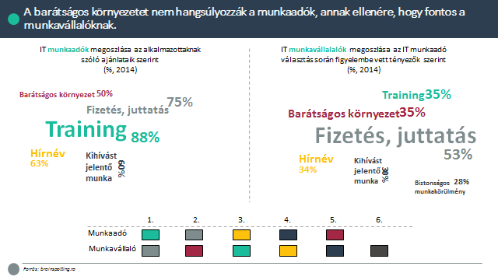
Az esetről – a hallgatók szemüvegén át

Slide 8
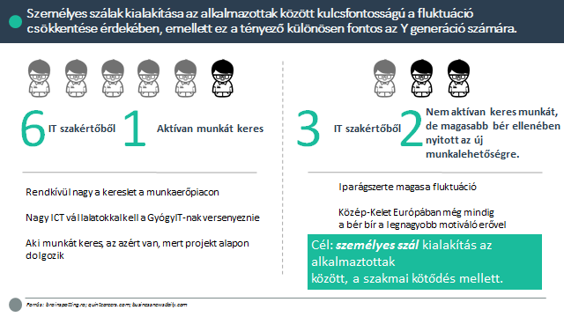
Az esetről – a hallgatók szemüvegén át

Slide 9
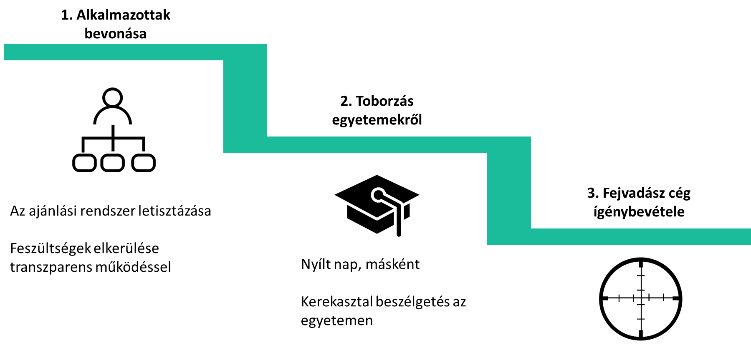
Az esetről – a hallgatók szemüvegén át
A verseny
Az eset
Problémák
Tanulságok

Slide 10

Az esetről – a hallgatók szemüvegén át
2. Toborzás egyetemekről
Előadások tartása.
Valós munkatapasztalatok megosztása.
Mindennapi kihívásokkal „küzdő”
alkalmazottak beszámolója.
Felső vezetők tanácsai, meglátásai.
Nyílt nap szervezése.
A verseny
Az eset
Problémák
Tanulságok
Előnyök:
Hátrányok:
Viszonylag alacsony költségek.
Brand építés a fiatalok körében.
Sok cég keres így új
munkaerőt.
Elvesz a vezetők idejéből.

Slide 11
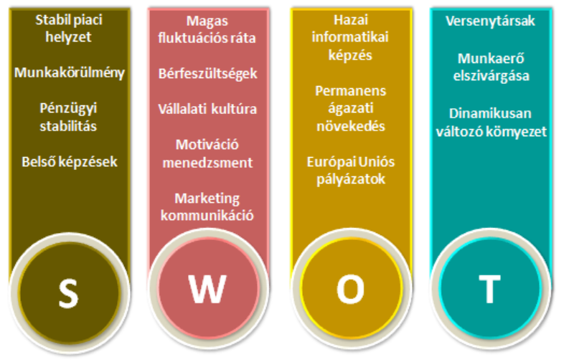
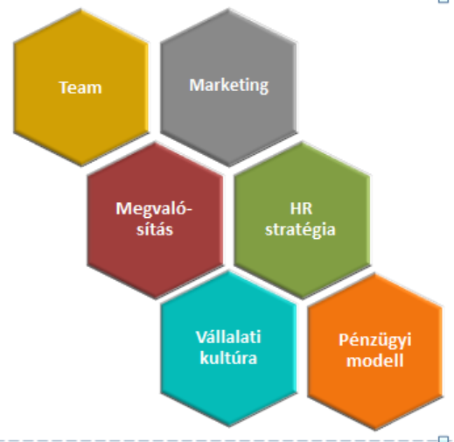
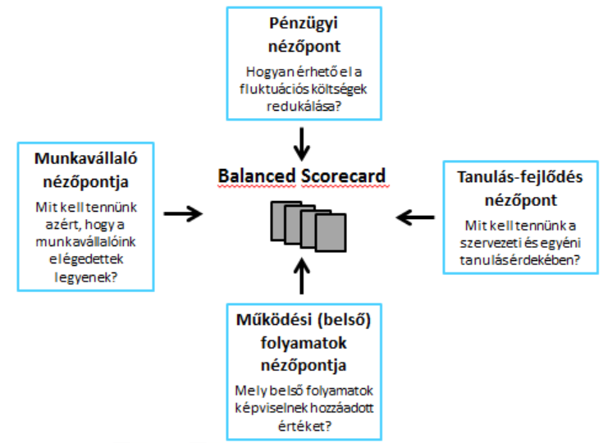
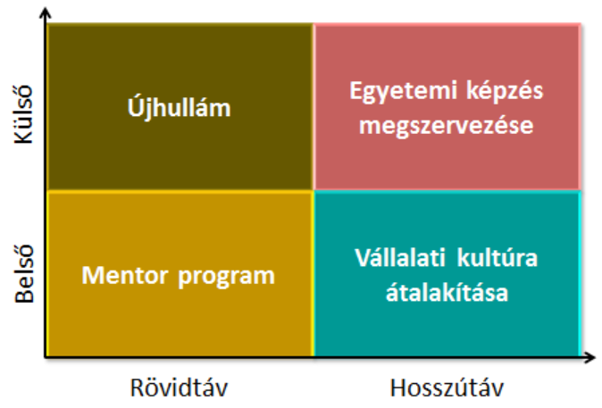
Az esetről – a hallgatók szemüvegén át
A verseny
Az eset
Problémák
Tanulságok

Slide 12
A problémák
Generációs különbségek
Megtalálni, megszerezni, megtartani
Költségek kímélete
A verseny
Az eset
Problémák
Tanulságok

Slide 13
Generációs különbségek #1
  Évezredek óta gondolja a fiatalabb generáció, hogy az idősek totálisan vakon vannak a világgal kapcsolatban és évezredek óta gondolják az idősebbek, hogy ha a fiatalok odakerülnek a kormánylapáthoz gyakorlatilag percek kérdése a „havária”…
  A generációk címkézése nem járható út
  Azok, akik meg tudták mutatni, azt hogy hol tud együtt működni a két generáció, azok különösen értékesek.
  Lehetséges eszköz pl. Jim Collins: Jóból kiváló című műve: nem a konkrét eszköztől függ, hanem annak kiváló alkalmazásán múlik a siker!
A verseny
Az eset
Problémák
Tanulságok

Slide 14
Generációs különbségek #2
  Az a munkáltató, aki nem veszi a változásokat figyelembe és nem halad a korral, az nagyon lemarad.
  A fordított mentorálás helyén való és sok munkáltatónak meg kellene fontolnia. Az idősebb generáció is a saját szemléletével nagyon sok hasznos információ, tapasztalatot tud adni az y generációnak és az y generációs is tud adni az idősebbnek.
  Minden munkáltatónak ki kell használnia azokat az adottságokat, amivel az y generáció rendelkezik.
  Pl. feladatorientáltság, nyitottság, megoldásorientáltság, azzal együtt is, hogy időnként irreális a munkabérrel kapcsolatos elképzelésük
A verseny
Az eset
Problémák
Tanulságok

Slide 15
Megtalálni, megszerezni, megtartani
  Y-t y-nal lehet fogni. Azok beszéljenek az y-osokhoz, akik maguk is y-ok.
  Merjünk adni és tudjunk kapni visszajelzést. Azt a generációt kell megkérdezni, hogy ők hogy szeretnék, hogy velük bánjanak, akiket az aktuálisan is érint.
  Koncentrált akcióval érdemes próbálkozni. Fontos sikerkritérium a saját cégkultúrát befogadóbbá tenni.
A verseny
Az eset
Problémák
Tanulságok

Slide 16
Megtalálni, megszerezni, megtartani
  Játékos toborzás (gamification)
  Interaktív/virtuális karrier térkép: ki, hová tud eljutni kompetenciái alapján
  Egy embert nem csak egy módon lehet megszólítani, bevonzani. Ahány ember annyi féle motiváció.
  Vonzó munkahely, motiváció, legyen életpálya, legyen közösségi tér
A verseny
Az eset
Problémák
Tanulságok

Slide 17
Költségek kímélete
  gyakornoki program, tanulmányok melletti részmunkaidős munkalehetőség
  Merni kell elengedni azokat a csatornákat, eszközöket, amik nem elég hatékonyak és át kell csoportosítani az erőforrásokat olyan irányba, mint pl. az egyetemi kapcsolatok erősítése, ahova érdemes anyagi és emberi erőforrásokban is nagyobb áldozatokat tenni.
  Gerillamarketing.
A verseny
Az eset
Problémák
Tanulságok

Slide 18
Összegzés helyett
Hogyan feleljünk meg a kihívásoknak?
→ mindenki másképp
Értsük meg a generációk hangjait, igényeit,
keressük az aktuális csatornákat,
használjuk megfelelő üzenettel.

Slide 19
Köszönöm a megtisztelő figyelmet! szentesb@gtk.uni-pannon.hu

Slide 20
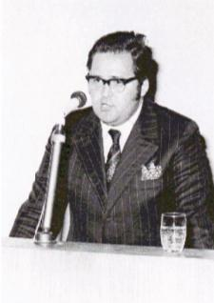
Dr. Tímár László
Dr. Tímár László okl. vegyészmérnök. okl. vegyipari gazdasági mérnök, egyetemi adjunktus. A Magyar Kémikusok Egyesülete Veszprém megyei Csoportja Tervgazdálkodási Szakosztálya elnökségének tagja. A Tudományos lsmeretterjesztő Társulat Közgazdasági Választmányának és Veszprém megyei Elnökségének tagja, az egyetemi Oktatási és Nevelési Bizottság tagja az ONB Szervező Vegyészmérnöki Tanterv Munkabizottságának vezetője, az egyetemi Pedagógus Szakszervezet Tanácsának tagja, a Veszprém Városért kitüntetés ezüst fokozatának tulajdonosa.

